Slide 1
Saknas det en pusselbit i ett av världens mest utbyggda välfärdsystem?​

Slide 2
23 Förbund

Slide 5
Inget förbund svarade att projekten avslutades pga ”ej förväntat resultat”

Slide 6
Återkoppling från förbundscheferna
Komplex fråga som är svår att svar på i en kvantitativ undersökning!
Önskan om att bli intervjuade!
Spännande och viktiga frågor, vill veta resultatet när det är klart!

Slide 7
Linnéuniversitet grupp 1
Intervju med förbundschefer
Finns det behov av permanenta stöd/insatser för målgruppen?
Ser förbundscheferna behov av mer stöd för målgruppen, hur skulle det se ut i så fall?

Slide 8
Permanenta insatser / projekt / processer
Fyra av sju samordningsförbund använder sig av permanenta insatser
Permanenta insatser ger möjlighet till att behålla kompetent personal över tid
”Permanenta insatser ”tryggar” personalen, de behöver inte säga upp sig”
Permanenta insatser behöver inte vara statiska, de kan ändras över tid
”långsiktiga insatser är långa och finns kvar men det vi behöver göra ibland att skruva lite på dem”
Målgruppen behöver ofta långa perioder av stöd vilket permanenta insatser kan ge
”Om det hade varit projekt så hade han säkert misslyckats en gång till och en gång till, och en gång till, så att vi pratar inte om tiden. Utan vi pratar om att individen ska lyckas med nästa bästa steg åtminstone, mot arbete eller studier”

Slide 9
Permanenta insatser låser upp pengar för utveckling
“Permanentar vi en insats då låser vi upp alla de pengarna vi får in för detta”
“Vi vill börja jobba med utmaningar som springer ur faktiska behov. Vi vill inte att folk som är duktiga på att skriva ansökningar får pengar till projekt som man ibland ifrågasatte om de verkligen var, om dom var nödvändiga.”

Slide 10
Förändring av Lagstiftning / styrning
”Den lagstiftningen som vi jobbar utifrån skrevs för snart 20 år sedan och har man vart med ett tag så har man sett att det har hänt mycket både inom Försäkringskassan och Arbetsförmedlingen och kommun och regioner. Jag tycker att det finns ett behov av att se över hur spelplanen ser ut nu och hur samordningsförbunden ska skapa värde och ha för funktion för den spelplanen som finns nu i välfärden”
Ha en mer gemensam tydlighet i hur man jobbar och vad man gör. Att varje enskilt förbund också kan blir starkare av det. Så att den här översynen som jag gärna ser att man gör från politiskt håll från regeringen eller riksdagen. Ska handla mer om att samla ihop och skapa ny kraft i hela den här strukturen om samordningsförbund som finns.”

Slide 11
Dåligt med uppföljning och utvärdering

Slide 12
Behovet av samordnat stöd framöver?
Förbundscheferna menar ganska samstämmigt att det finns ett växande behov av samordnat stöd framöver vilket ofta innebär ett ökat behov av finansiella resurser.
”alltså det blir ju lite så att de här gapen mellan myndigheterna riskerar att växa om man inte försöker sluta dem och när gapen växer så är det ju fler människor som riskerar att falla emellan och det är där någonstans jag tycker nyckelfrågan ligger.
”Många av samordningsförbunden valde att uttrycka sin orolighet över att behoven av deras verksamhet kommer att öka
Behoven av projekt liknande Fokus 2.1 kommer även att öka. Det är inte bara målgruppen som behöver hjälp som blir större utan även myndigheterna växer hela tiden. I och med att myndigheterna växer kan det resultera i att det blir svårare för personer att komma i kontakt med dem, men även för de olika myndigheterna att komma i kontakt med varandra”

Slide 13
”Ett annat mål är ju att få myndigheterna att krokar armen och samverka bättre.”
“Jag skulle vilja mer att Försäkringskassan skulle vara lite mer aktivt i de individinriktade insatserna. Det är de inte idag och det är på grund av deras uppdrag. De ska jobba kritisk mot individer, så får vi respektera det här.”
”Samverkan med vården och f-kassan är viktig men svår”
“Mellan 40 till 45 procent lyckas med vårt projekt. Vi ser också lyckat resultat när man gör gemensam kartläggning mellan Arbetsförmedlingen och Försäkringskassan”

Slide 14
Språket
Det är ju nyanlända med svåra PTSD eller annan psykisk ohälsa eller funktionsnedsättningar. Många fastnar i dilemmat att de inte kan uttrycka sig på svenska och det går inte alltid att jobba med tolk, särskilt inte med myndighetspersoner som man haft dåliga erfarenheter i sitt hemland. Det finns alltså väldigt mycket..mycket ohälsa bland nyanlända som är svår att möta och ge stöd på rätt sätt.”
Språket är ett hinder för många med psykisk ohälsa som är utrikesfödda
Det är verkligen svårt, det är mycket digitalt idag. Däremot är det byråkratiska svenskan som används i dessa blanketter som är jättesvårt. Vilket är nästan omöjligt för man behöver stöd och lära sig det.”

Slide 15
Hur många projekt liknande Fokus 2.1 har finansierats under ESF:s programperiod 2014-2020?
Hur mycket pengar har ESF beviljat till liknande projekt som Fokus 2.1?
Hur många samordningsförbund har sökt ESF pengar och hur mycket? (som liknar Fokus 2.1)
Frågeställningar

Slide 16
Europeiska socialfonden
Programområde 2 2014-2020
4 425 443 860:-

Slide 17
34 av 431 projekt och förstudier liknande Fokus 2.1
15% av ESF:s totala budget PO 2

Slide 18
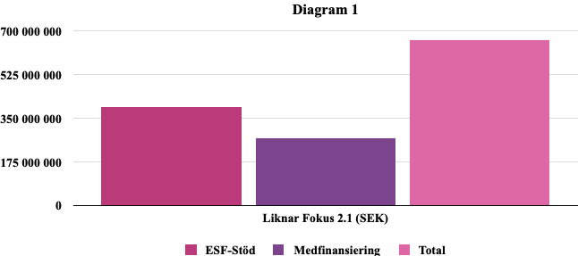
Projekt liknande Fokus 2.1
Totalt
663 816 579 kr
ESF
393 107 856 kr
Medfinansiering
270 618 723 kr

Slide 19
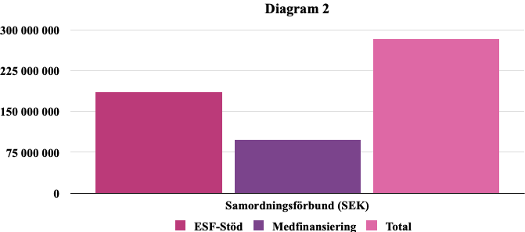
Samordningsförbundens
Totalt: 283 428 112 kr
ESF: 185 763 037 kr
Medfinans: 97 673 075 kr

